Slide 1
REBUILD
次世代セキュリティ構想 2026
2026.07
Design Studio T

Slide 2
AGENDA
課題
構想
証明
次へ

Slide 3
課題のありか
01

Slide 4
守るを、
仕組みに変える。
手作業の監視から、自律する防御へ。

Slide 5
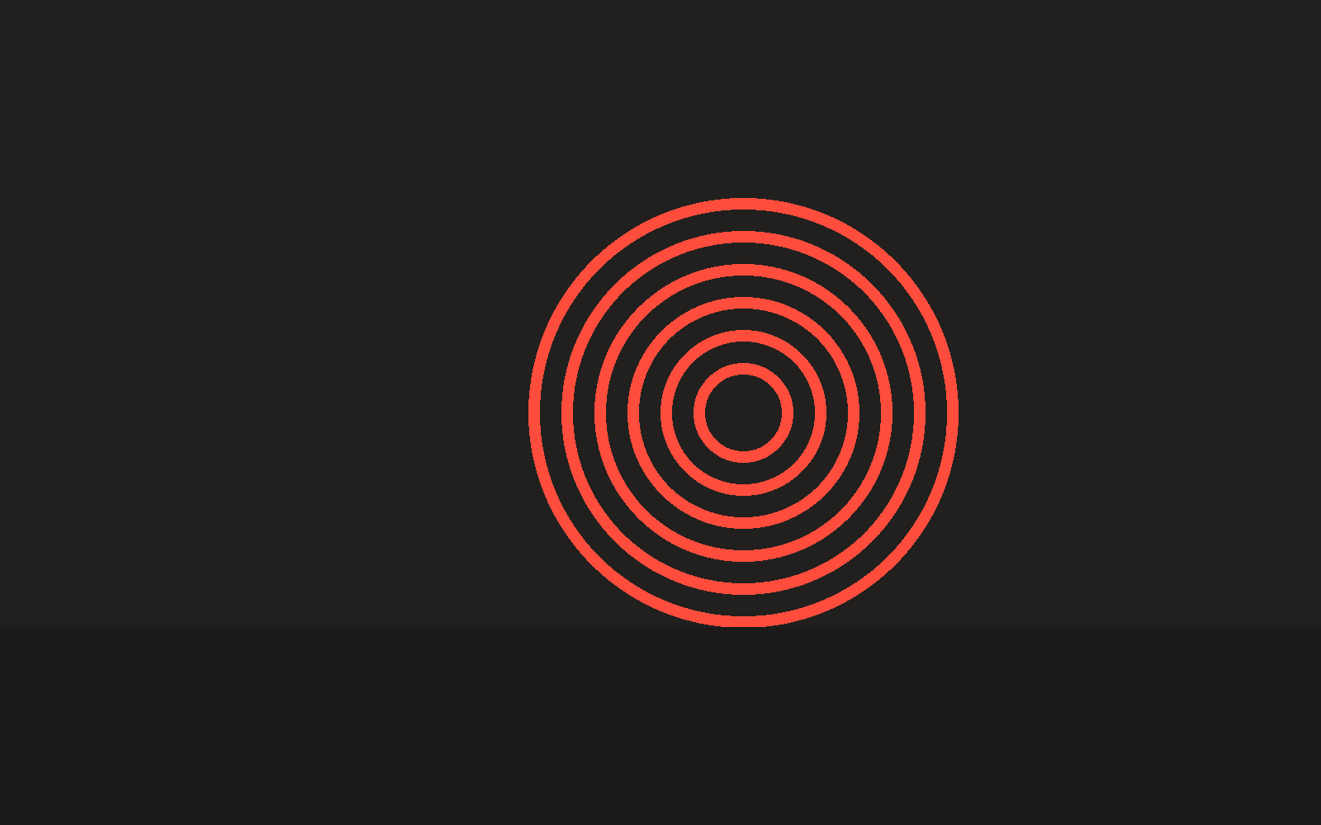
見えないものを、見る。
eBPFがカーネルの奥で見ているもの

Slide 6
検知までの時間
−40%
PoC環境での実測値（対現行）

Slide 7


３つの視点
収集
分析
対処
カーネルから直接
一箇所に集める
人を介さず速く

Slide 8
成果
MTTD
NOISE
DAYS
−40%
1/3
14
平均検知時間
誤検知の低減
SIEM接続まで

Slide 9
進め方
01
02
03
04
定義
構築
実証
提案
基準を決める
環境を作る
数字で確かめる
次へ渡す

Slide 10
Before / After
BEFORE
AFTER
遅い検知
高い運用負荷
即時の可視化
自律的な対処

Slide 11
観測できないものは、守れない。
— PoC総括より

Slide 12
まとめ
結論
技術は証明された
次は、本番へ

